Slide 1


Slide 2
Pesquisa e Inovação
Conexão BD com
web-data-viz

Slide 3
Como os projetos estão até agora?

Slide 4

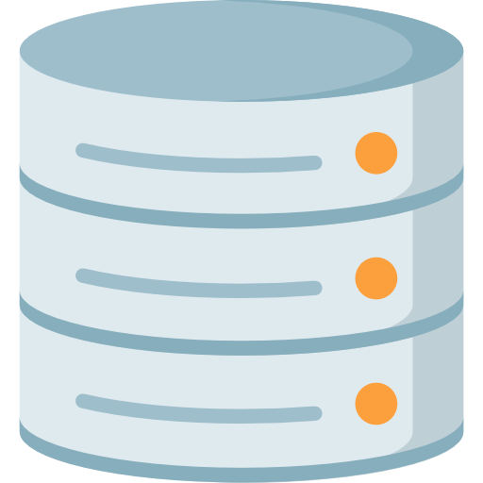



Front end e Banco de Dados
Front-end
Banco de Dados
Precisam estar conectados
Vocês já têm!
Vocês já têm!

Slide 5
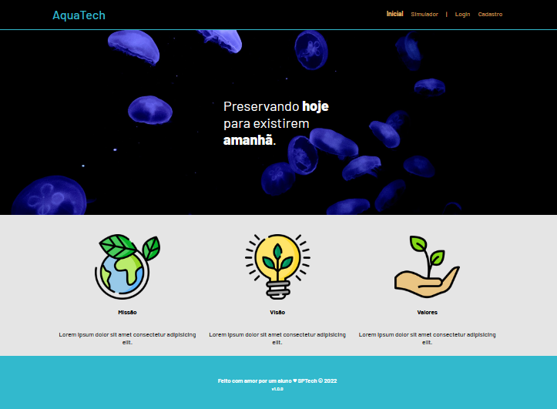
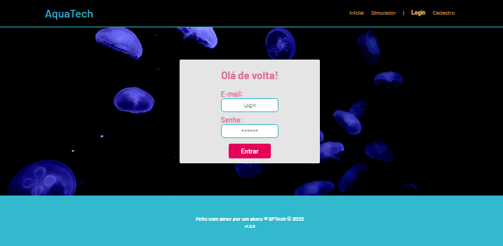
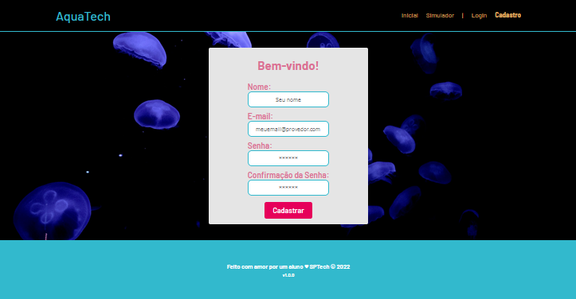
Vamos aprender a conectar o AquaTech! Utilizaremos web-data-viz, que foi criado para este projeto.

Slide 6
Projeto Aquatech já está funcionando!

Slide 7



Front end + Back end + Banco de Dados
Front-end
Back-end
Banco de Dados
Vocês receberão do AquaTech completo
Vamos parametrizar!
Vocês receberão do AquaTech completo

Slide 8
Qual é o caminho que o dado
inserido pelo usuário precisa fazer para
“ir do front até o Banco de Dados”?

Slide 9
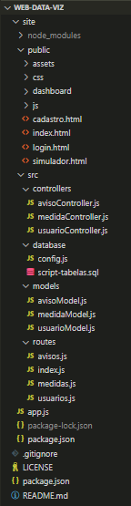
Passo 1
cadastro.html

Slide 10
Passo 1
cadastro.html
Passo 2
/routes

Slide 11
Passo 1
cadastro.html
Passo 2
/routes
Passo 3
/controllers

Slide 12
Passo 1
cadastro.html
Passo 2
/routes
Passo 3
/controllers
Passo 4
/models

Slide 13
Passo 1
cadastro.html
Passo 2
/routes
Passo 3
/controllers
Passo 4
/models
Passo 5
/database/config.js

Slide 14
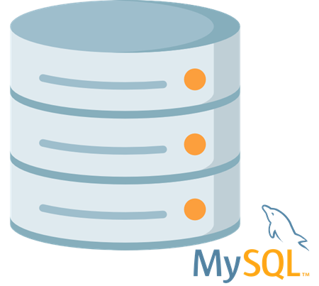
Passo 1
cadastro.html
Passo 2
/routes
Passo 3
/controllers
Passo 4
/models
Passo 5
/database/config.js

Slide 15
Agora é com vocês!

Slide 16

https://github.com/BandTec/web-data-viz

Slide 17
Atividade 1:
Conectar com o banco de dados;
Realizar o cadastro pelo formulário de cadastro;
Verificar se foi salvo no banco de dados.
Atividade 2:
Criar o campo CPF;
Realizar o cadastro pelo formulário de cadastro;
Verificar se foi salvo no banco de dados.
(O CPF deve aparecer na consulta)

Slide 18
Atividade 3:
DEVE APARECER UMA MENSAGEM PARA O USUÁRIO
Validar os campos do formulário:
Nome.length > 1
E-mail deve conter @ e .
Senha deve ser > 6
Senha de confirmação == Senha
CPF.length == 14
Atividade 4 (DESAFIO):
Mostrar o CPF do usuário logado em baixo do nome. (deve realizar o login para visualizar essas informações)

Slide 20
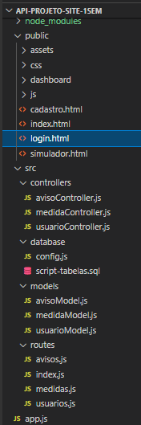
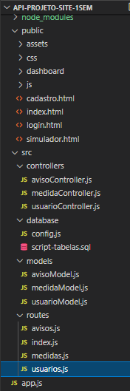
Passo 2
Routes
Usuarios.js
Passo 1
Cadastro.html

Slide 21
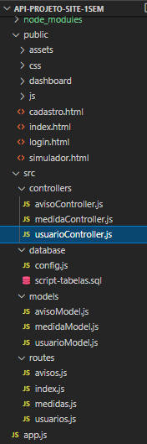
Passo 2
Routes
Usuarios.js
Passo 3
Controllers
usuarioController.js
Passo 1
Cadastro.html

Slide 22
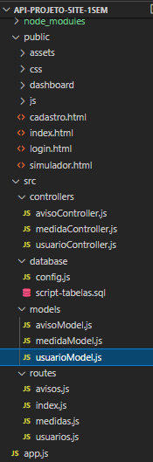
Passo 2
Routes
Usuarios.js
Passo 3
Controllers
usuarioController.js
Passo 4
Models
usuarioModel.js
Passo 1
Cadastro.html

Slide 23
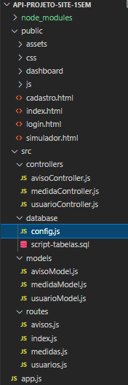
Passo 2
Routes
Usuarios.js
Passo 3
Controllers
usuarioController.js
Passo 4
Models
usuarioModel.js
Passo 5
database
config.js
Passo 1
Cadastro.html

Slide 24
Passo 2
Routes
Usuarios.js
Passo 3
Controllers
usuarioController.js
Passo 4
Models
usuarioModel.js
Passo 5
database
config.js
Passo 1
Cadastro.html
Passo 6
Script.sql

Slide 25
Até aqui, nenhuma novidade, certo?

Slide 26
Vamos então “subir o nível”!
(conectar ao banco de dados na nuvem)

Slide 27
Para o diagrama ficar mais simples...
API – Site
Front-end
Back-end
Banco de Dados

Slide 28

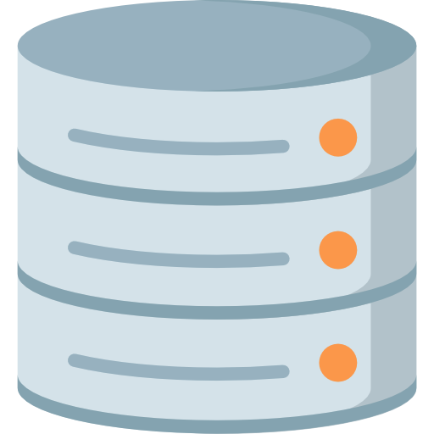
Diagrama – Enviando dados
Até a aula passada, estava assim...
API – Site

Slide 29

Diagrama – Enviando dados
... Hoje vai ficar assim!
API – Site

Slide 30
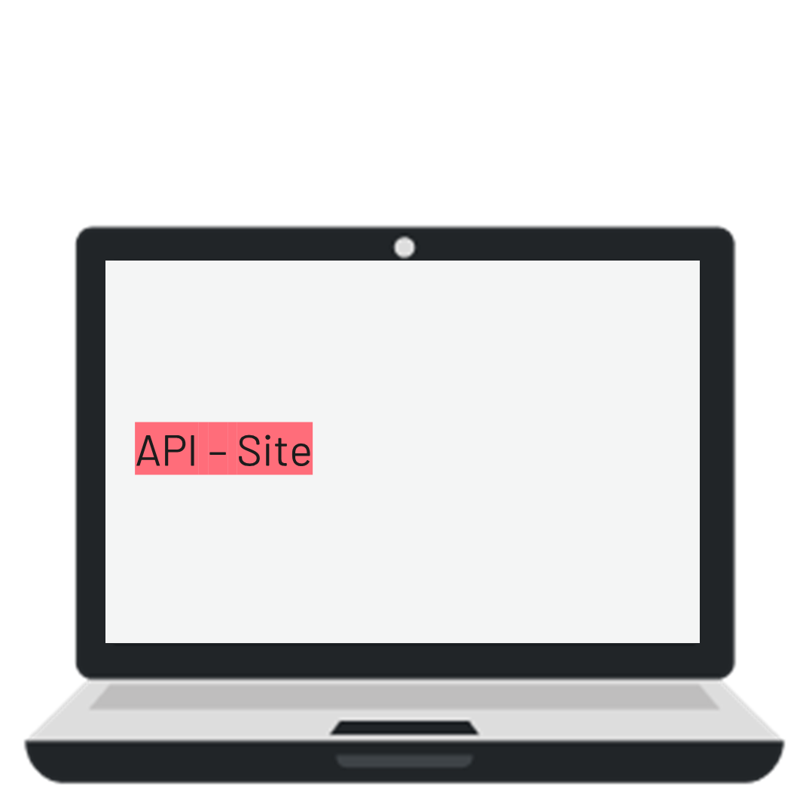
Diagrama – Enviando dados
(E se der tempo, assim)
API – Site

Slide 31


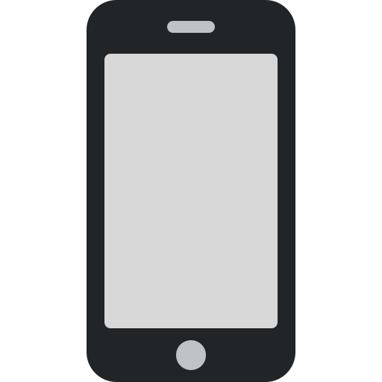

Diagrama – Enviando dados
Porque a ideia é ficar assim:
API – Site

Slide 32
Agenda da aula
Ativar assinaturas do grupo
Criar Banco de Dados no Azure
Todos acessam o mesmo Banco de Dados
Cada um da sua máquina...
... acessando o mesmo Banco na Nuvem!! 😲 😱
Se der tempo... Conectar site local Acquatec ao BD na nuvem

Slide 33
Agenda da aula – v Prof
Ativar assinaturas do grupo – fazer com alunos seguindo tutorial – 1 por grupo faz
Criar Banco de Dados no Azure – fazer com alunos seguindo tutorial – 1 por grupo faz
Todos acessam o mesmo Banco de Dados
1 integrante por grupo executa o código em https://github.com/BandTec/api-projeto-site-1sem/blob/main/src/database/script-tabelas.sql para criar as tabelas
Todos os integrantes logam na conta Azure do grupo e veem que o BD já está lá. Fazem então um insert com nome de usuário sendo o seu próprio
Todos os integrantes então conseguem efetuar um select e ver que seus dados estão indo para o mesmo lugar
Se der tempo... Conectar site local Acquatec ao BD na nuvem
Os integrantes fazem o git clone do projeto https://github.com/BandTec/api-projeto-site-1sem
Configuram https://github.com/BandTec/api-projeto-site-1sem/blob/main/app.js para “produção”
Inserem as credenciais da Azure em https://github.com/BandTec/api-projeto-site-1sem/blob/main/src/database/config.js
NPM start e veem que o cadastro inseriu no Banco de Dados que criaram na nuvem Azure!

